Slide 1


Slide 3

Su vida es una cuenta atrás, ¿lo sabe usted??

Slide 4

¡Le Turba la persona que amas en tus sueños!

Slide 5

¿Sabes que tu jefe va también para el W-C?

Slide 6

¿Realmente ama a la persona que comparte su cama?

Slide 7

¿Quién es usted realmente?

Slide 8
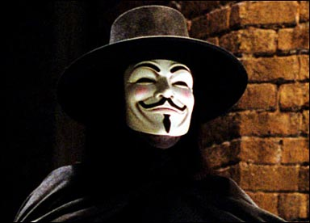

¿A qué edad se puede esperar algo bueno de usted?

Slide 9
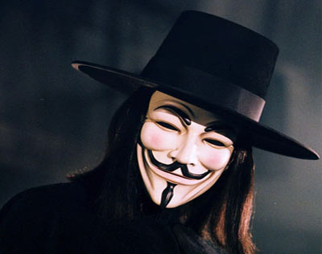
¿Sería capaz de dejar todo en el nombre del amor?

Slide 10
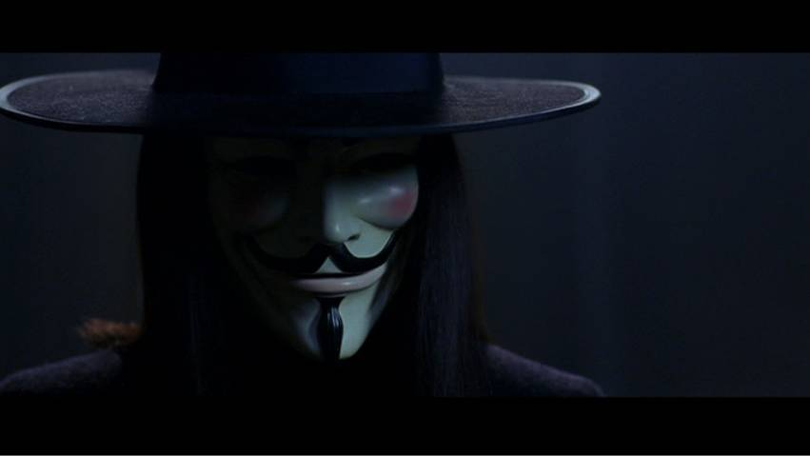
¿Una pregunta que,
a Dios, que lo haría?

Slide 11
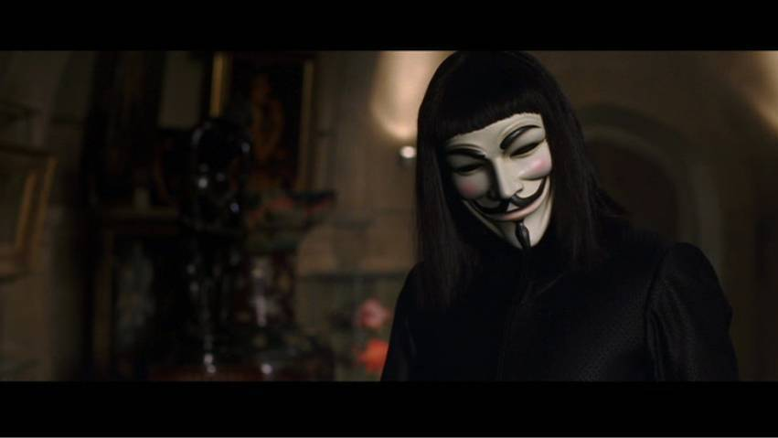
¿Sería capaz de sacrificarse por su hijo?

Slide 12

¿Cuál es su propósito en la vida?

Slide 13

¿Alguna vez ha conocido un amor imposible?

Slide 14
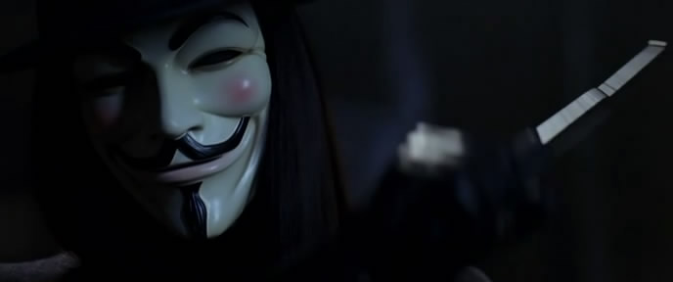
¿Qué cambiaría en este mundo?

Slide 15
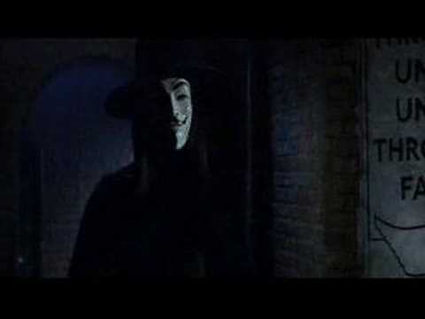
¿Eres Ángel o Demonio?

Slide 16
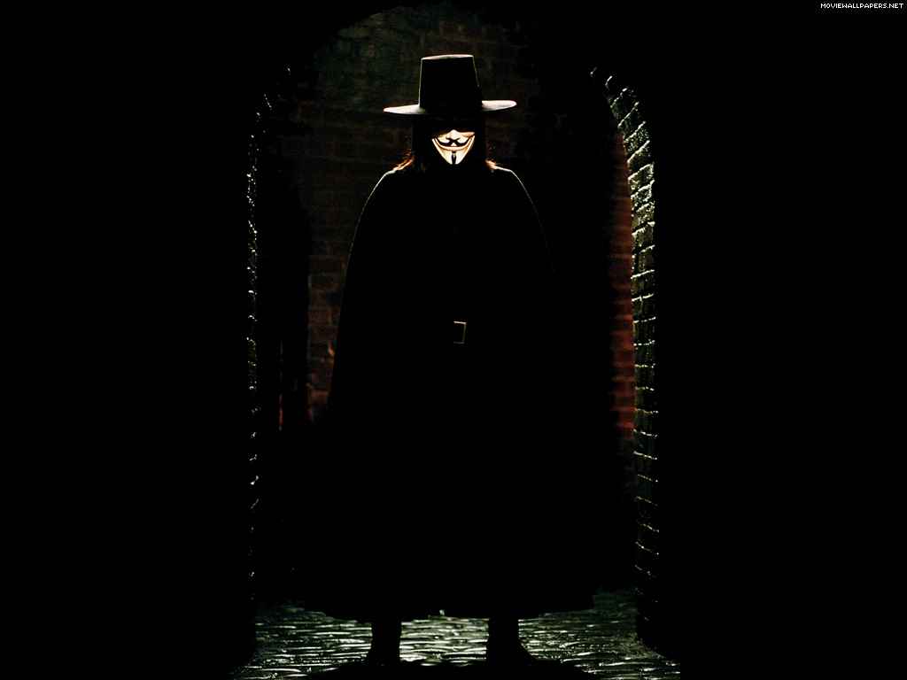
¿Cómo se dice Te amo día?

Slide 17
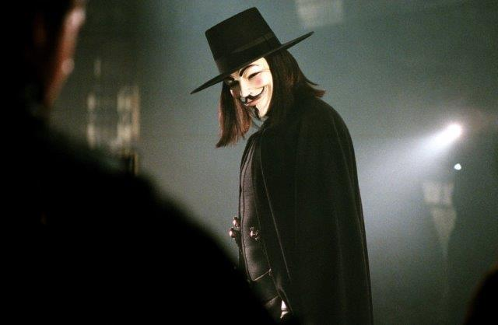
¿Con frecuencia se le ve en el 7.º cielo?

Slide 18
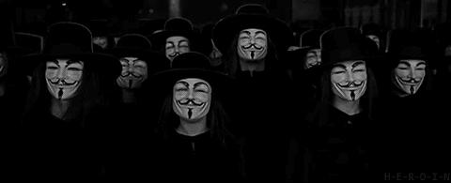
¿Crees en los fenómenos paranormales?

Slide 19
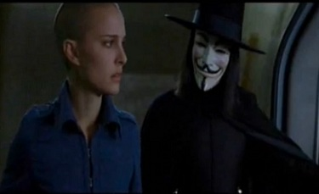
¿Recuerda su primer amor?

Slide 20

¿Cuál es su mayor secreto?

Slide 21

¿Usted habla a veces de una persona fallecida?

Slide 22
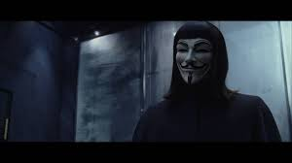
¿Dejaste un rastro después de la muerte?

Slide 23

¿Hizo tres deseos?

Slide 24

¿Cómo ve su futuro?

Slide 25
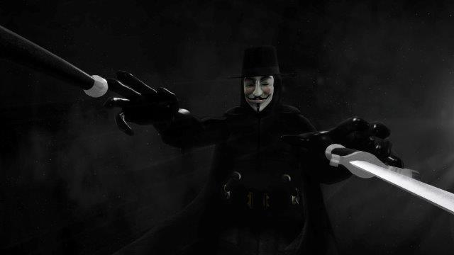
¿Sería capaz de matar?

Slide 26

¡Dale una nota a su cuerpo!

Slide 27
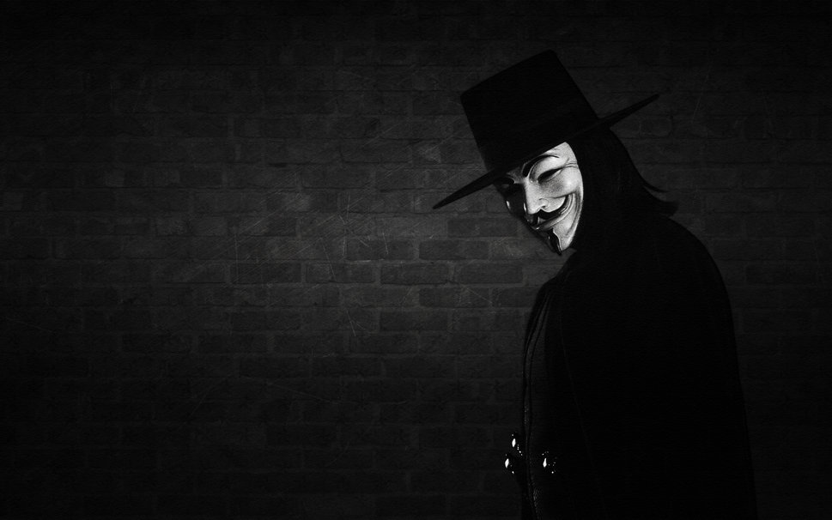
¿Le gusta jugar con fuego?

Slide 28

¿Cuál es el balance de su vida?

Slide 29
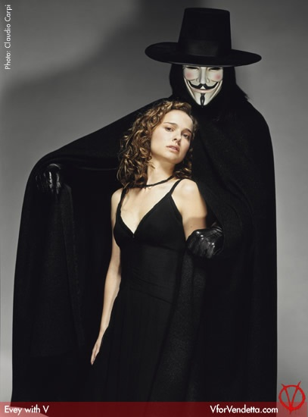
¿Lo volvería a hacer un trato con el diablo para salvar a un ser querido?

Slide 30

¿Tus antepasados ​​eran como les conocistes?

Slide 31

¿Tu alma es realmente blanca?

Slide 32
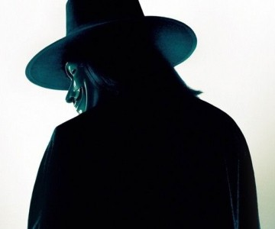
Y si yo vengo a usted para mantener este breve cuestionario, vaya flas?

Slide 33
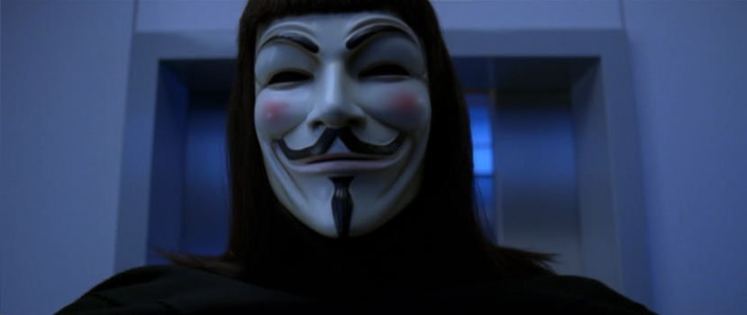
Alrededor de la medianoche, te quedas?

Slide 34

Pues Prepara café,
Que ya voy.
Fin

Slide 35







¿Te ha gustado?
Puedes ver más entrando
Aquí
Además puedes recibir powerpoints en tu correo electrónico suscribiéndote aquí:

